Slide 1
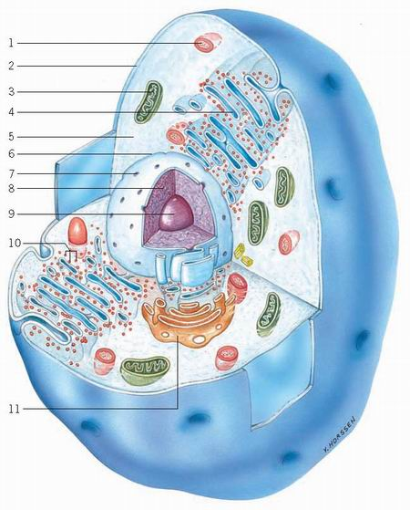
Hst.28.4.1 t/m 28.4.4: celorganellen
Celkern, endoplasmatisch reticulum (e.r.), mitochondrium

Slide 2
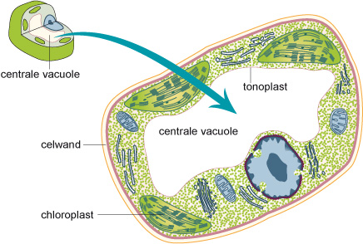
Hst. 28.4.1 t/m 28.4.4: Celorganellen
Een celorganel is een onderdeel in de cel met een speciale functie.
In plantaardige cellen maar niet in dierlijke cellen aanwezig:
-celwand (opgebouwd uit cellulose) Ligt buiten de cel dus is officieel geen organel
-plastiden (chloroplasten, chromoplasten, leukoplasten)
-grote vacuole
In plantaardige én dierlijke cellen aanwezig:
-celkern
-endoplasmatisch reticulum (e.r.)
-mitochondrium
-celmembraan (wordt verderop besproken bij transport in en uit de cel)

Slide 3
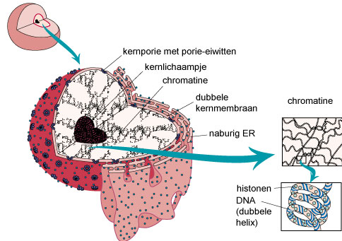
Celkern
Bolvormig
Kernmembraan heeft twee lagen (dubbel membraan)
Kernporiën: poortjes in het kernmembraan voor transport van stoffen de kern in en uit.
Kernlichaampje (nucleolus)
Chromatine (lange DNA moleculen in het kernplasma)

Slide 4
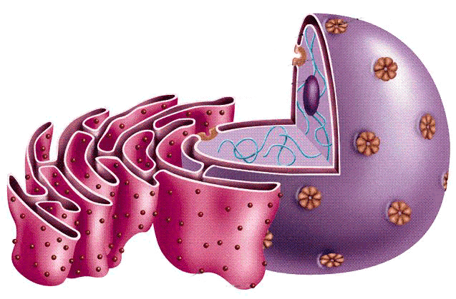
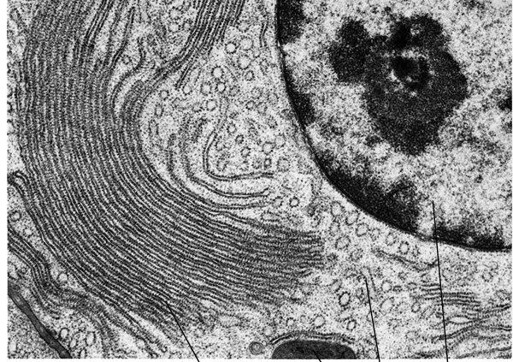
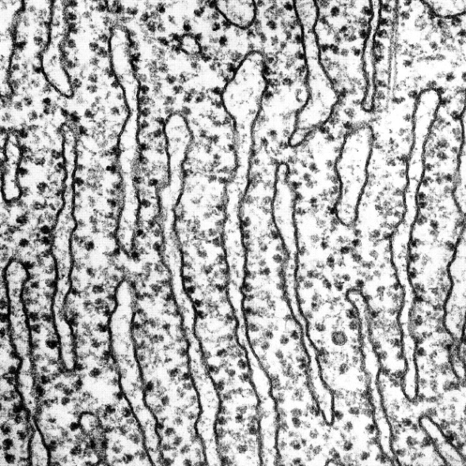
Endoplasmatisch reticulum (e.r.)
Stelsel van ‘buizen’ door de hele cel.
Staat in verbinding met kernmembraan.
Functie: transport van stoffen door de hele cel.
Ruw Endoplasmatisch Reticulum (RER): er ribosomen aan vast
Glad (Smooth) Endoplasmatisch Reticulum (SER):
buizen zonder ribosomen
Kern en rer
cel
RER

Slide 5
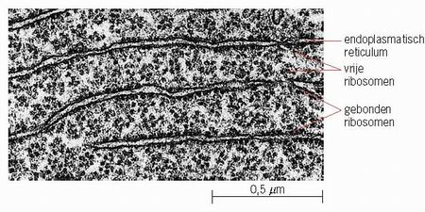
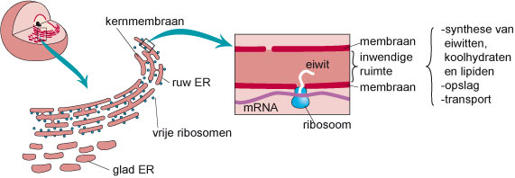
Ribosomen
Kleine organellen
Liggen los in het cytoplasma
óf zitten vast aan het e.r. (R.E.R)
Functie: maken van eiwitten (volgens ‘recept’ van het DNA)

Slide 6
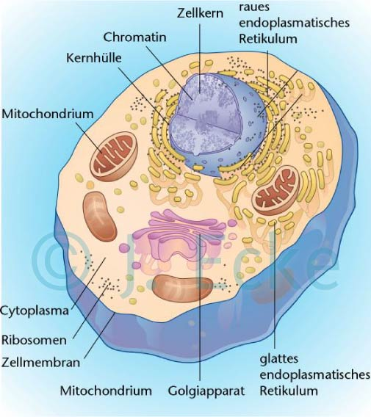
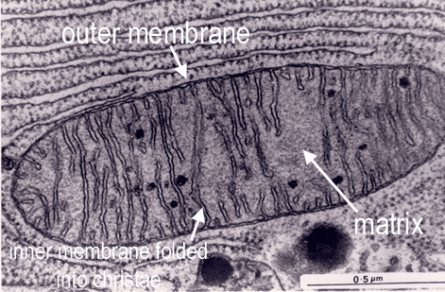
Mitochondrium (meervoud: mitochondria)
Boonvormig organel
Dubbele membraan: buitenmembraan = glad
binnenmembr. = geplooid
Functie: hier vindt de verbranding van glucose plaats, waarbij energie vrij komt.
aerobe dissimilatie= afbraak van glucose met behulp van zuurstof
Cellen die veel energie gebruiken hebben veel mitochondria (bv. spiercellen)

Slide 7
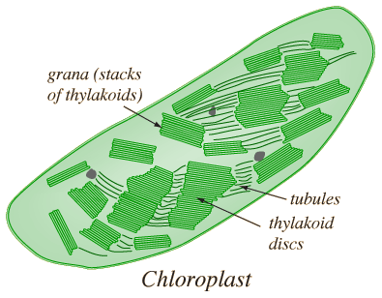
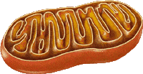
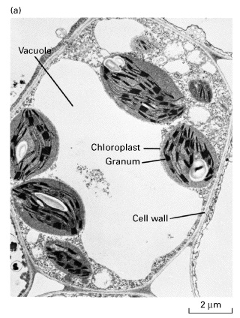
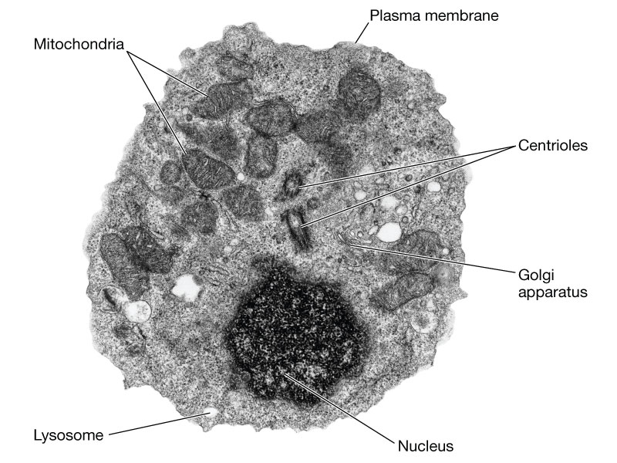
Mitochondrium Chloroplast

Slide 8
Mitochondriaal DNA
Bevruchting:
Zaadcel van vader: geeft alleen DNA aan eicel
Eicel van moeder: DNA én cytoplasma met organellen (o.a mitochondria)
Alle mitochondria in het embryo komen van de eicel, dus van de moeder.
Alleen moeder geeft mitochondria door aan kinderen.

Slide 9
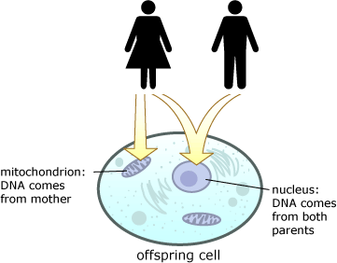
Mitochondriaal DNA
Een mitochondrium heeft eigen DNA: mDNA
Bij celdeling: mitochondrium deelt zichzelf en geeft kopie van mDNA door aan nieuw mitochondrium → iedere cel in je lichaam heeft hetzelfde mDNA, want je bent begonnen als één bevruchte eicel.
Alleen moeder geeft mitochondria door aan kind.
Al het mDNA komt van de moeder.
KernDNA komt van beide ouders

Slide 10
Huiswerk
Lees 28.4.1 t/m 28.4.4
Maak voor jezelf een samenvatting: schrijf van ieder organel de kenmerken op (vorm, functie, belangrijke eigenschappen)
Maak de toetsvragen van 28.4

